Slide 1
数据结构-二叉搜索树
主讲：思言

Slide 2

自我介绍
思言
全栈工程师
十年项目开发和团队管理经验
对设计模式，框架源码有独到的理解
擅长PHP、JavaScript、Java、Python、.NET等前后端技术
扫码添加助教甜甜老师

Slide 3
01
二叉搜索树

Slide 4
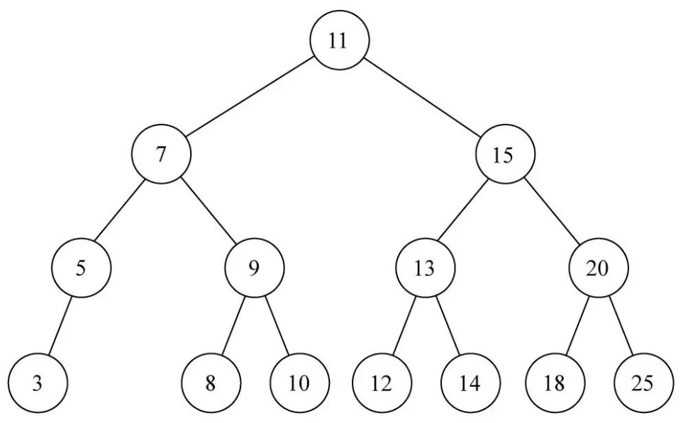
二叉搜索树

Slide 5
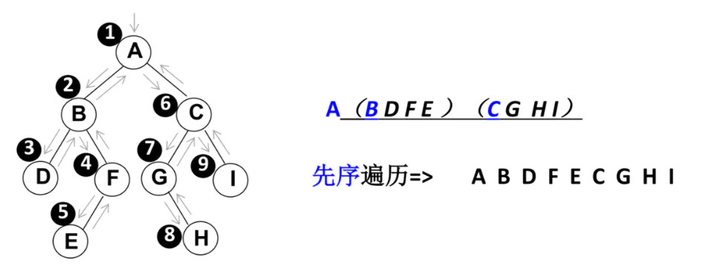
二叉搜索树

Slide 6
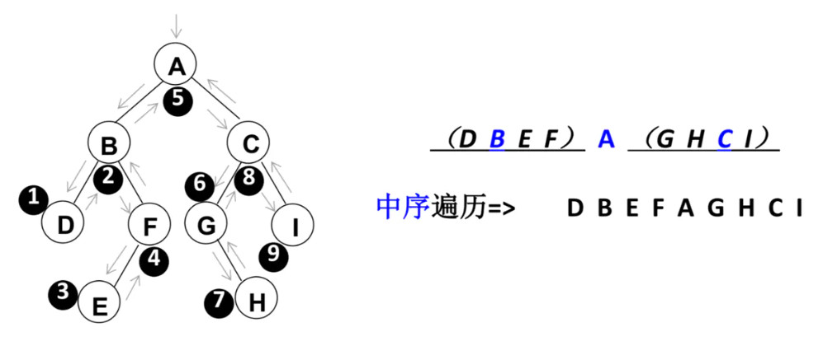
二叉搜索树

Slide 7
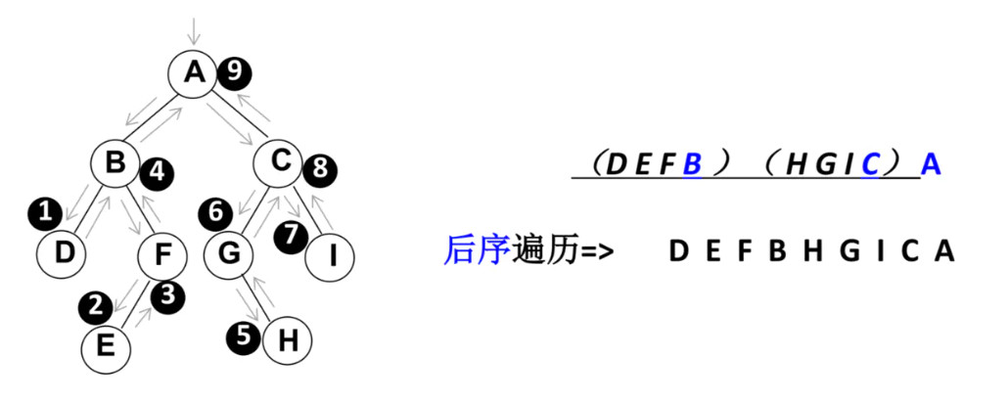
二叉搜索树

Slide 8
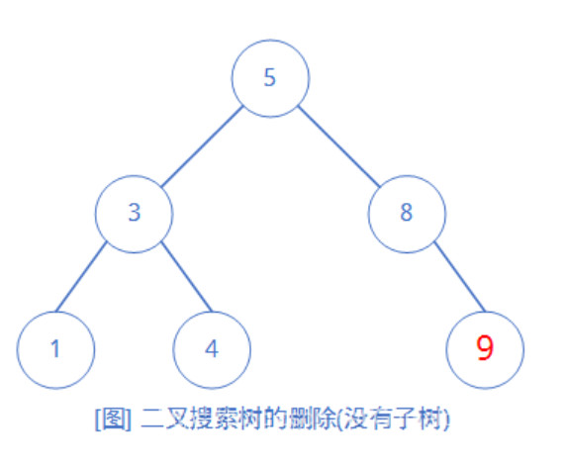
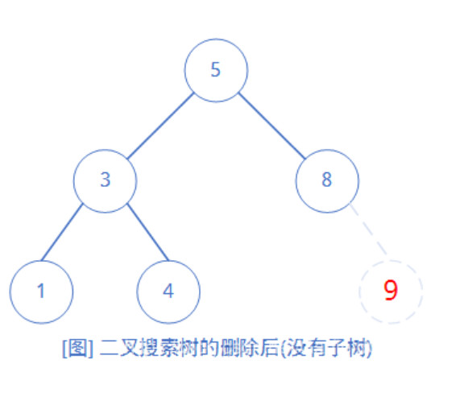
二叉搜索树
待删除的节点没有子树

Slide 9
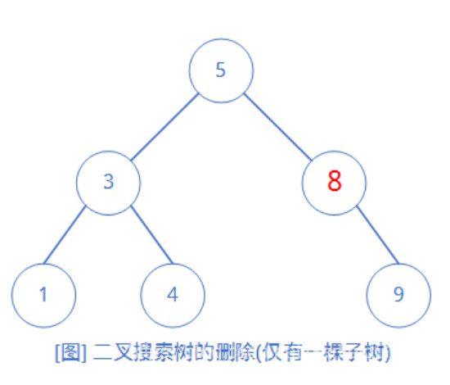
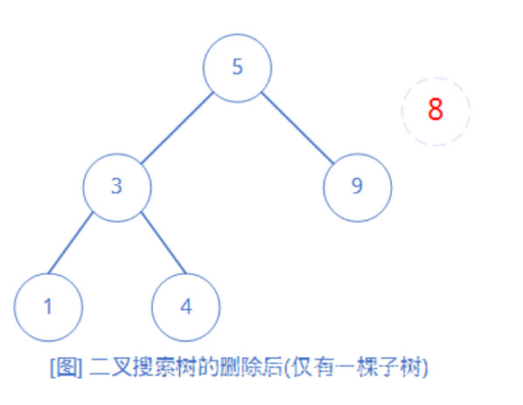
二叉搜索树
待删除的节点仅有一颗子树

Slide 10
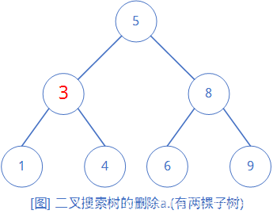
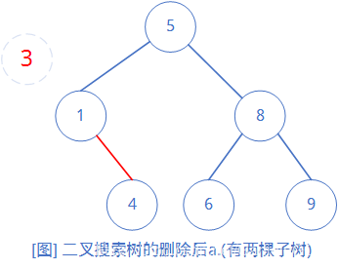
二叉搜索树
待删除的节点有两颗子树

Slide 11
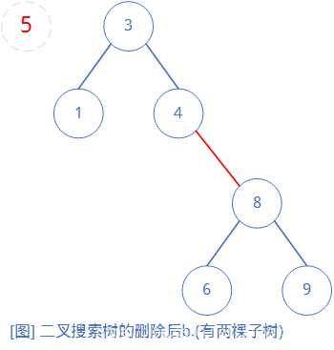
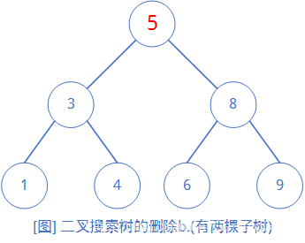
二叉搜索树
待删除的节点有两颗子树

Slide 12
二叉搜索树
1
4
2
2
5
3
4
1
3
6
5
6

Slide 13
Thank You

